Slide 1
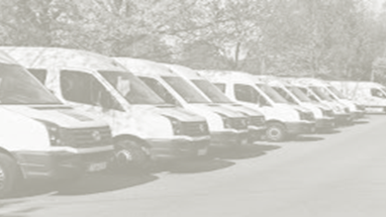

 | Arrendados | Propios | Subtotal
Pickup | 5 |  | 5
Sedán | 3 |  | 3
Van | 8 |  | 8
Racer
Motos | 1 |  | 1
Cuatri
Van
Racer
Ambulancia
Cargo |  | 2 | 2
Aerobote
Microbus
Torre
Camioneta
Total | 17 | 2 | 19
VEHÍCULOS DE
PUEBLA

